Slide 1


FOTORRESISTENCIA CON ARDUINO
@danite.dev

Slide 2
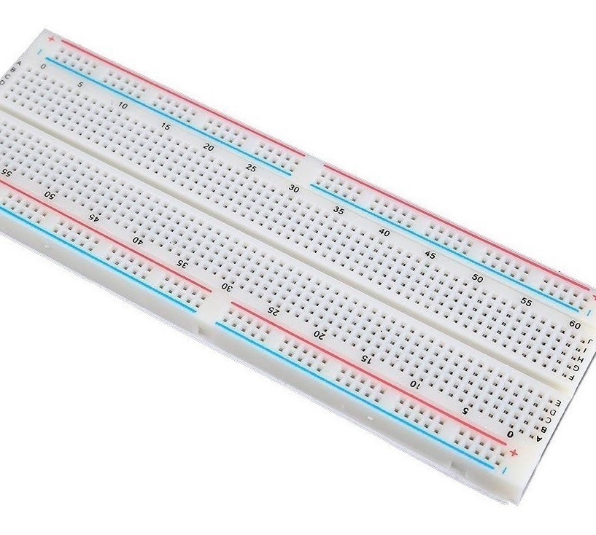
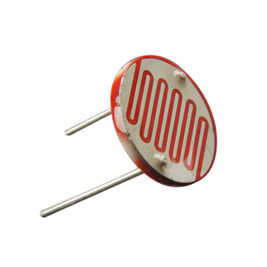
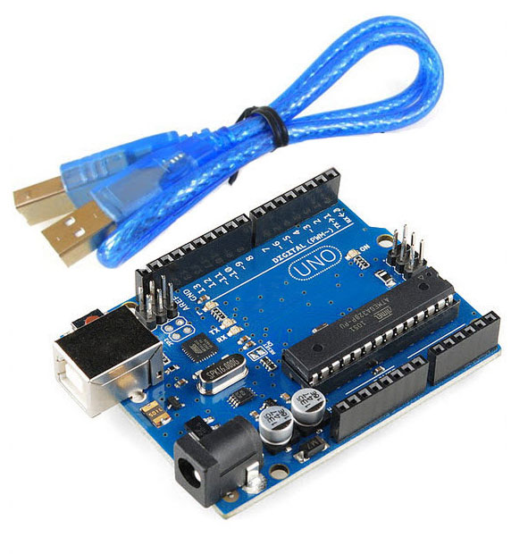
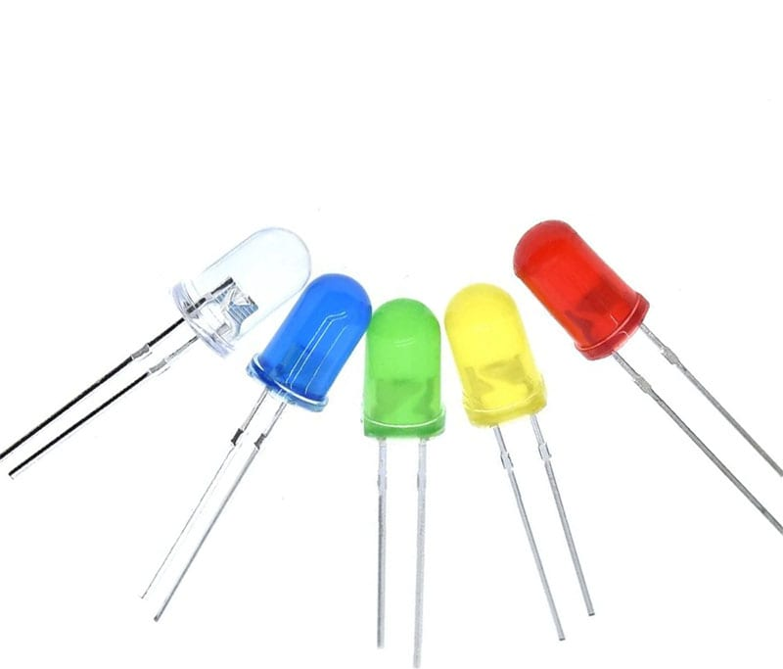
MATERIALES
FOTORRESISTENCIA
LED
ARDUINO UNO
PROTOBIARD

Slide 3
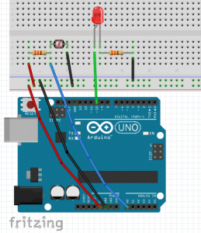
FOTORRESISTENCIA LDR
La fotorrestencia es un componente electrónico muy utilizado y visto en la materia de optoelectrónica, este pequeño componente posee una resistencia interna variable la cual aumenta o disminuye dependiendo de la luz que este incidiendo en el.
La resistencia de un fotoresistor disminuye si hay un aumento en la intensidad de luz, por el caso contrario si la intensidad de luz disminuye la resistencia aumenta. A este componente también se le conoce como: Fotoconductor, célula fotoeléctrica o resistor dependiente de la luz.
Light-Dependent Resistor = Resistencia dependiente de la luz

Slide 4
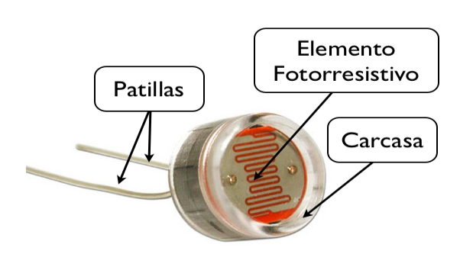
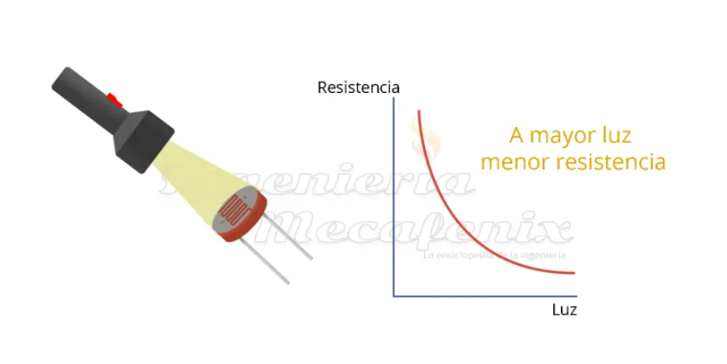

Slide 5
